Slide 1
конкурсная работа
на тему:
«Создание сборника подвижных игр для развития произвольного внимания у детей старшего дошкольного возраста с нарушением слуха»
Выполнила: Нитовская Полина Александровна
Специальное дошкольное образование
Должность: воспитатель
Тула 2024

Slide 2
Актуальность работы
Актуальность исследования определяется тем, что в настоящее время проблемой развития произвольного внимания в её практическом плане приходится сталкиваться любому педагогу, работающему в сфере дошкольного образования. Неумение и неспособность того или иного ребенка сосредотачиваться на воспринимаемой информации или выполняемом задании, вызывают трудности в обучении.

Slide 3
Внимание — направленность и сосредоточенность психики, сознания человека на определенных объектах при одновременном отвлечении от других.
О.А. Аксенова
Произвольное внимание - это внимание, которое требует осознанного самоконтроля, волевой регуляции деятельности и сопровождается чувством усилия над собой, направленного на лучшее выполнение той или иной деятельности.
Н.Н. Ланге

Slide 4
Методологический аппарат
Объект исследования: развитие произвольного внимания у детей старшего дошкольного возраста с нарушением слуха.
Предмет исследования: подвижные игры как средство развития произвольного внимания у детей старшего дошкольного возраста с нарушением слуха.
Цель исследования: создание сборника подвижных игр для развития произвольного внимания у детей старшего дошкольного возраста с нарушением слуха.

Slide 5
Методологический аппарат
раскрыть понятие произвольного внимания, изучить особенности развития произвольного внимания у детей старшего дошкольного возраста с нарушением слуха;
охарактеризовать подвижные игры как средство развития произвольного внимания у детей старшего дошкольного возраста с нарушением слуха;
подобрать и описать подвижные игры для развития произвольного внимания у детей старшего дошкольного возраста с нарушением слуха;
изготовить сборник подвижных игр для развития произвольного внимания у детей старшего дошкольного возраста с нарушением слуха.
Методы исследования: анализ психолого-педагогической и методической литературы.

Slide 6
Свойства внимания
сосредоточенность
устойчивость
распределение
переключение
объем
М.Е. Хватцев

Slide 7
«Одни более устойчивы в процессе свободной деятельности, другие – в условиях деятельности, организованной взрослыми, третьи испытывают затруднения при любой деятельности».
Э.И. Леонгард

Slide 8
Игра - это своеобразный, свойственный дошкольному возрасту способ усвоения общественного опыта.
Подвижная игра – это сознательная двигательная активная деятельность ребенка, характеризующаяся точным и своевременным выполнением заданий, связанных с обязательными для всех играющих правилами.

Slide 9
Таким образом, можно сделать вывод, что развитие внимания у детей старшего дошкольного возраста с нарушением слуха – сложный, длительный и неоднородный процесс развития всех свойств внимания с целью перехода от непроизвольной формы к произвольной.
А с помощью подвижных игр у детей происходит оформление основных элементов волевого действия, развиваются умственные способности, а так же закрепляются правила поведения.

Slide 10
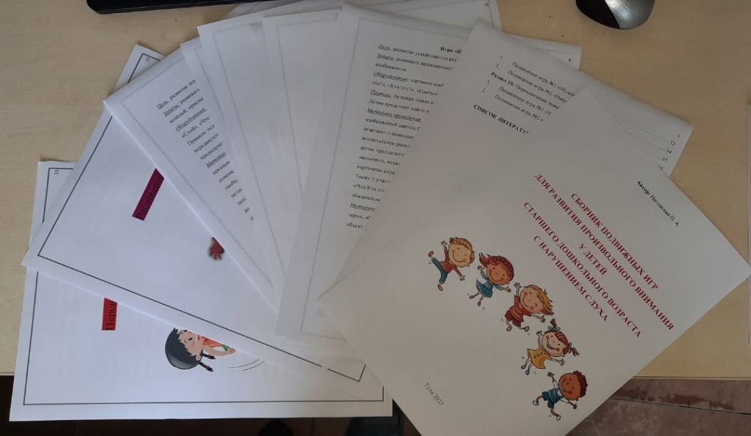
Этапы создания
1. Сперва весь собранный материал мы распечатали (рис.1).
Рисунок 1.

Slide 11
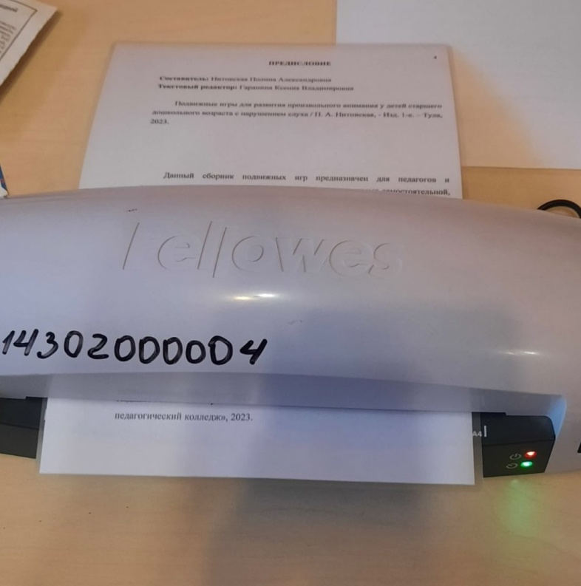
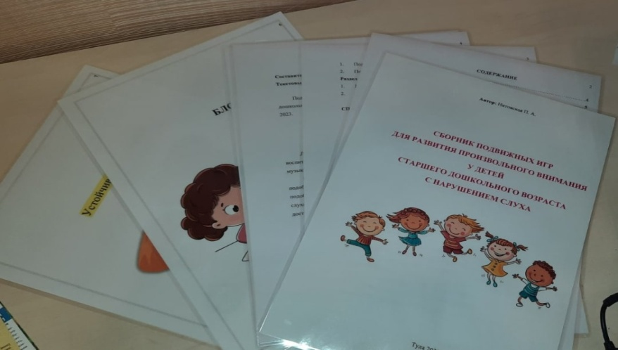
2. Для того, чтобы материал был интересным и в первую очередь надежным и прочным, было принято решение его заламинировать пленкой с помощью специального ламинатора (рис.2,3).
Рисунок 2.
Рисунок 3.

Slide 12
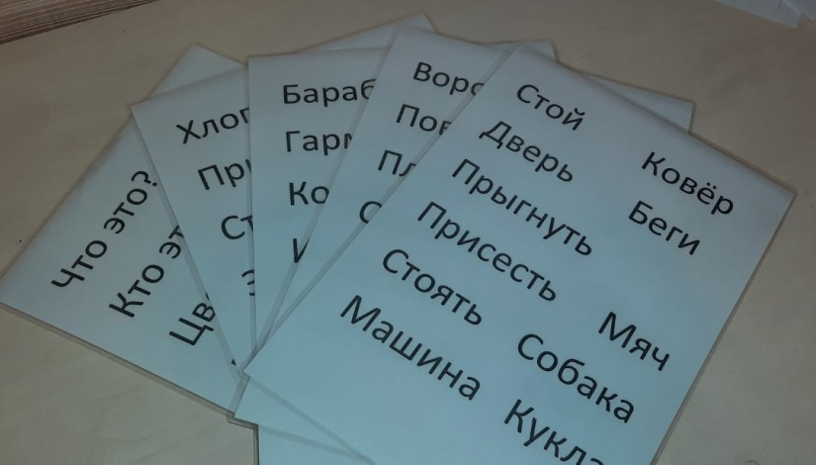
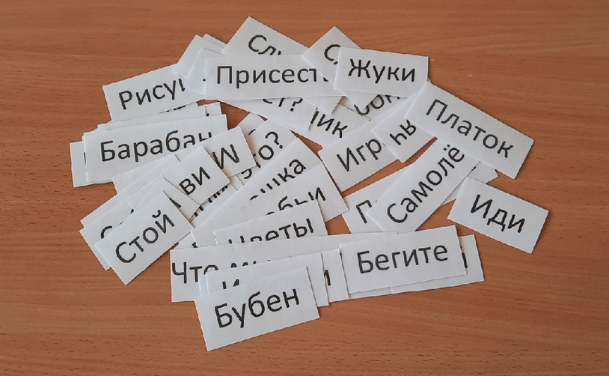
3. На этом этапе были заламинированы специальные карточки со словами для детей с нарушением слуха, а после вырезаны (рис.4,5).
Рисунок 4.
Рисунок 5.

Slide 13
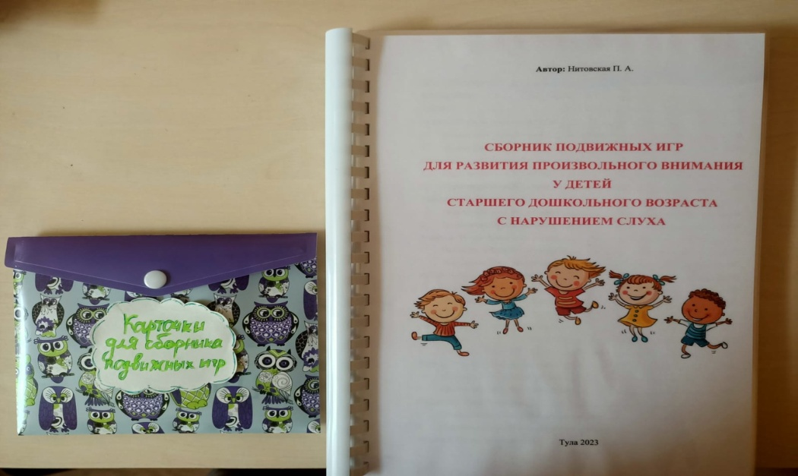
4. В заключительном этапе сборник компануется и отдаётся в переплет. Вот такая красота получилась (рис.6).
Рисунок 6.

Slide 14
Изучая психолого-педагогические исследования можно сделать вывод, что под произвольным вниманием мы понимаем направленность и сосредоточенность сознания на каком-либо реальном или идеальном объекте. Формирование произвольности становится центром психического развития: развиваются произвольная память, внимание, мышление, старшие дошкольники учатся управлять своим поведением. Именно в игровой деятельности формируются познавательная активность и саморегуляция, внимание и память, абстрактное мышление. Итак, важным принципом развития произвольного внимания является требование к организации деятельности ребенка. Оптимальным являются подвижные игры. Они оказывают благоприятное влияние на рост, развитие и укрепление костно-связочного аппарата, мышечной системы и повышают функциональную деятельность организма. Именно поэтому необходимо особое внимание уделять подвижным играм для развития произвольного внимания у старших дошкольников с нарушением слуха.

Slide 15
Спасибо за внимание!

